Slide 1
Chào mừng các em
đến với bài học hôm nay

Slide 2
CÁC THỂ CỦA CHẤT VÀ SỰ CHUYỂN THỂ
BÀI 10

Slide 3
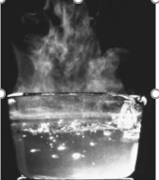
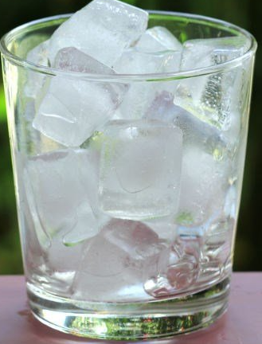
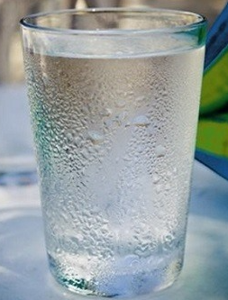
Nước tồn tại ở những thể nào?
Những quá trình biến đổi đó diễn ra như thế nào?
Thể rắn
Thể lỏng
Thể khí
Hóa lỏng
Bay hơi
Đông đặc
Ngưng tụ
Nước đá
Nước
Nước sôi

Slide 4
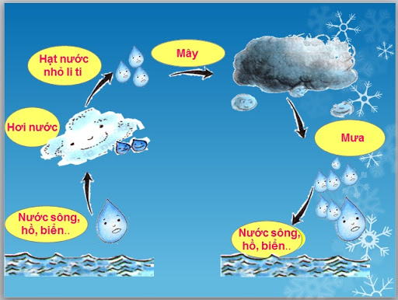
Sự chuyển thể của chất tạo ra những sự biến đổi nào trên Trái Đất?

Slide 5
NỘI DUNG BÀI HỌC
I. Các thể của chất
II. Sự chuyển thể của chất
  Thể rắn
  Thể lỏng
  Thể khí
  Sự nóng chảy và sự đông đặc
  Sự hóa hơi và sự ngưng tụ

Slide 6
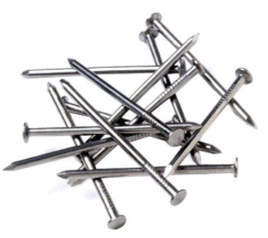
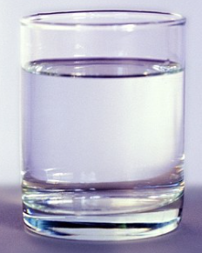
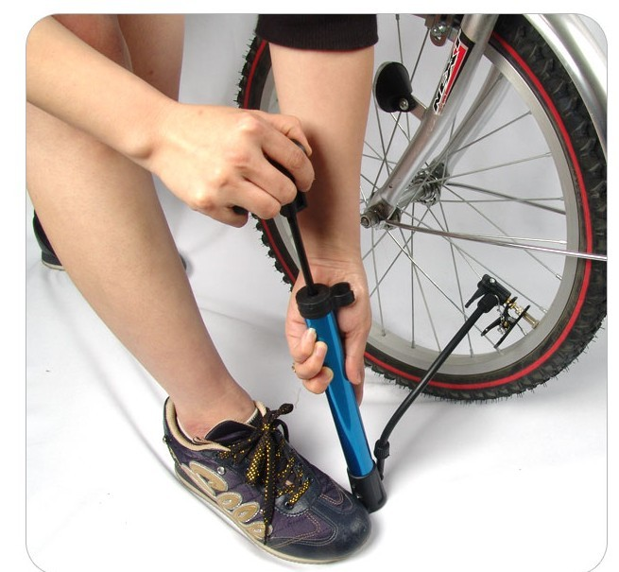
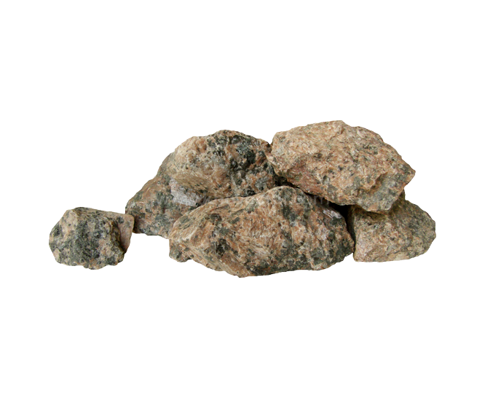
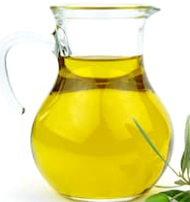

I. CÁC THỂ CỦA CHẤT: THỂ RẮN, THỂ LỎNG, THỂ KHÍ
Mọi chất được tìm thấy trên Trái Đất thường ở thể rắn, thể lỏng, thể khí
Thể rắn | Thể lỏng | Thể khí
Không khí trong lốp xe
Sắt
Nước
Khí trong khinh khí cầu
Đá
Dầu ăn

Slide 7

Thảo luận
Nhiệm vụ: Trả lời các câu hỏi
1. Em hãy nêu một số ví dụ về chất ở thể rắn, lỏng, khí mà em biết?
2. Em có thể dung chất ở thể lỏng để tạo nên vật có hình dạng cố định không?

Slide 8
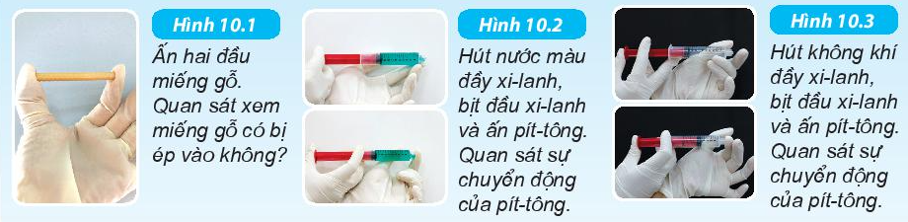
* Tìm hiểu một số tính chất của chất ở thể rắn, lỏng, khí
Chuẩn bị: 1 miếng gỗ nhỏ, 2 xi-lanh, nước pha có màu
Tiến hành:

Slide 9


Hoạt động cặp đôi
Nhiệm vụ:
Tiến hành các thí nghiệm như trong hình.
Rút ra nhận xét về hình dạng, khả năng chịu nén của chất ở thể rắn, thể lỏng, thể rắn

Slide 10
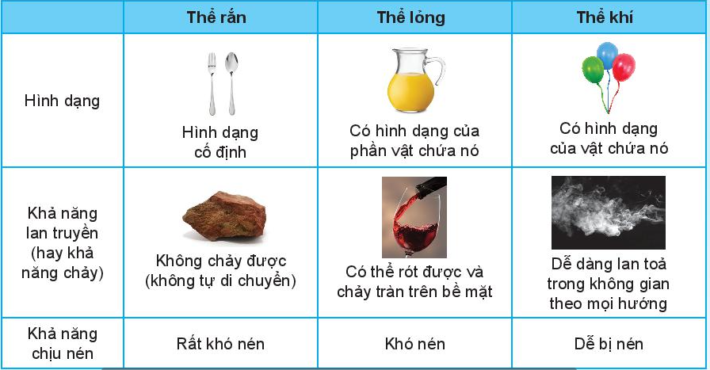

Slide 11
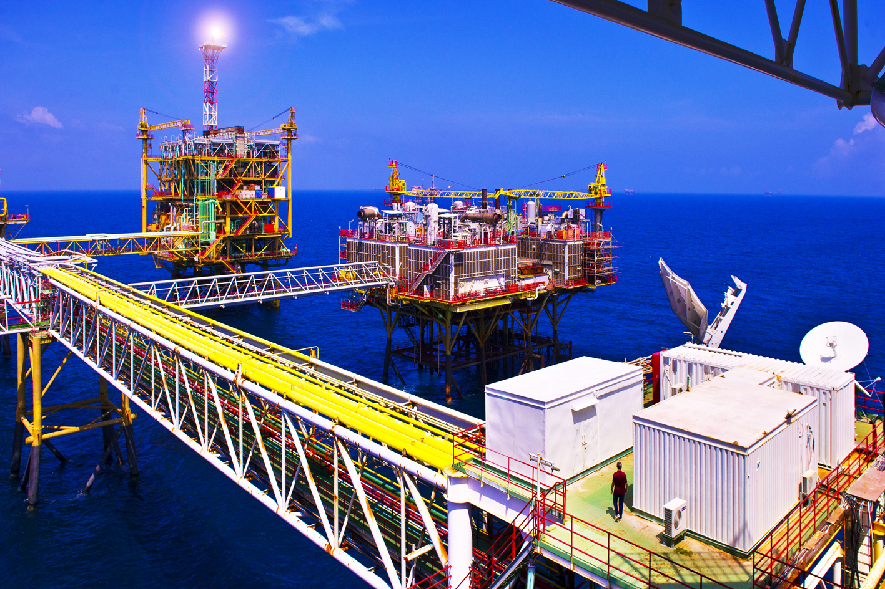
Để vận chuyển dầu thô (thể lỏng) từ biển vào đất liền ta có thể dùng những cách nào?

Slide 12
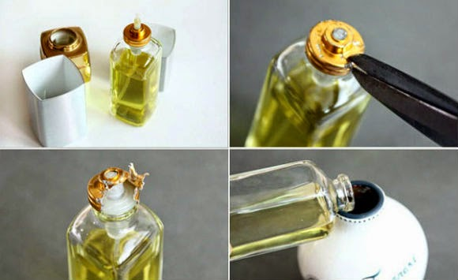
Khi mở lọ nước hoa một lát sau có thể ngửi thấy mùi nước hoa. Điều này thể hiện tính chất gì của chất ở thể khí?

Slide 13
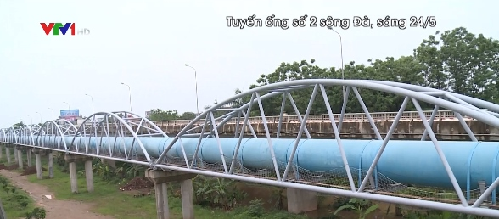
Nước từ nhà máy nước dẫn đến các hộ dân qua các đường ống. Điều này thể hiện tính chất gì của chất ở thể lỏng?

Slide 14
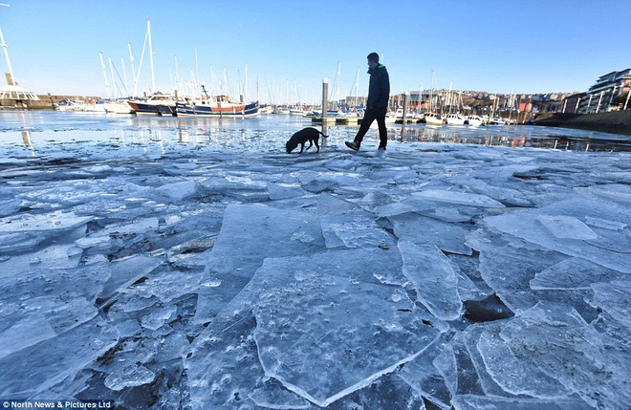
Ta có thể đi trên mặt nước đóng băng đủ dày.
Điều này thể hiện tính chất gì của chất ở thể rắn?

Slide 15
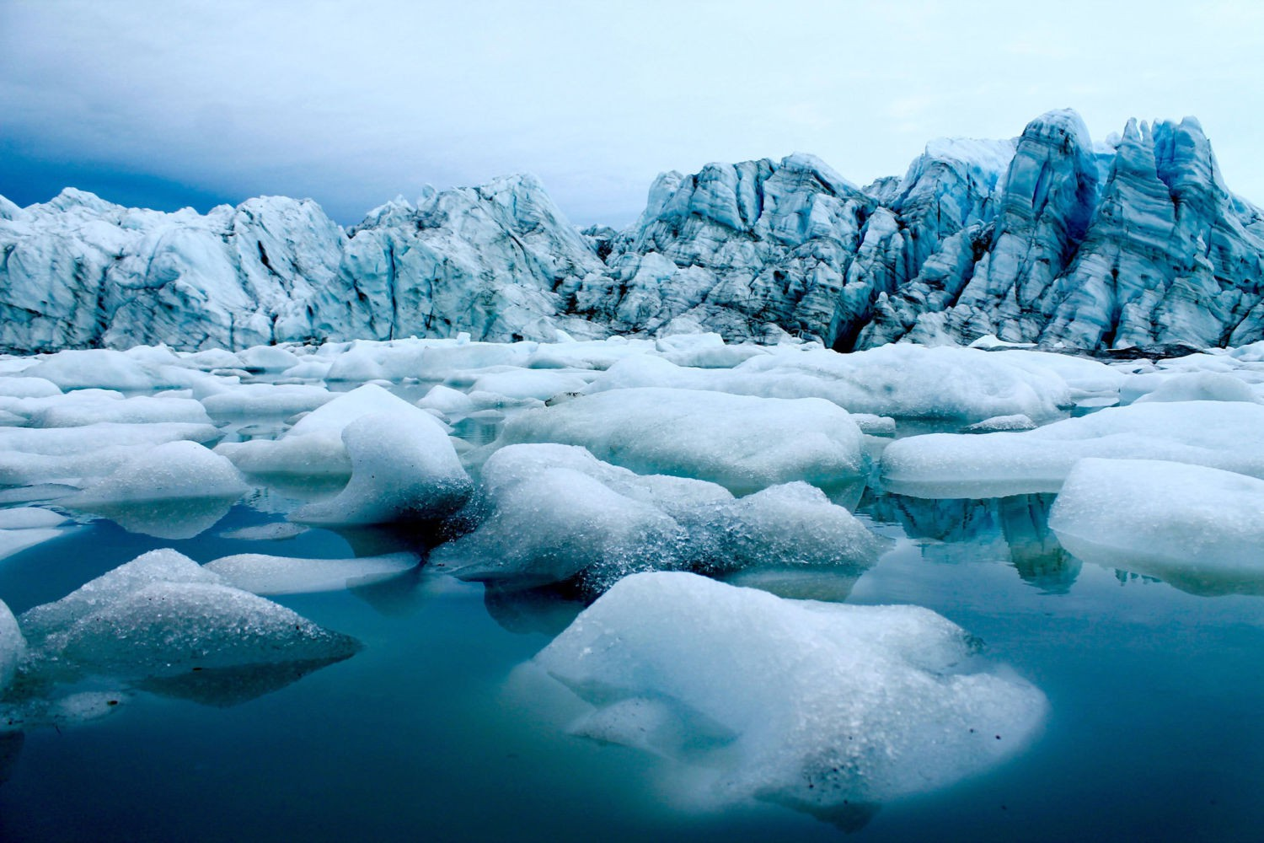
II. SỰ CHUYỂN THỂ CỦA CHẤT
1. Sự nóng chảy và sự đông đặc
Trái Đất ấm lên thì băng tan ra

Slide 16
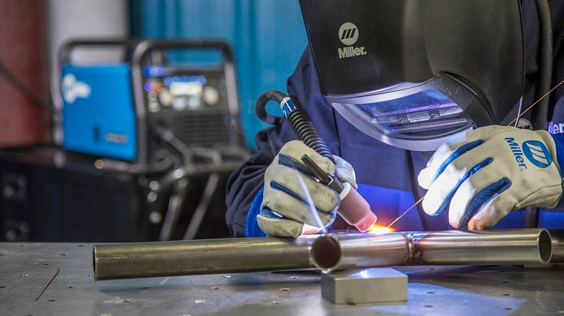
Hàn kim loại
Sự nóng chảy là gì? Sự đông đặc là gì?

Slide 17
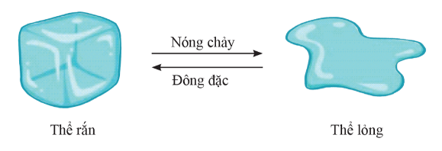
Quá trình chất ở thể rắn chuyển sang thể lỏng gọi là sự nóng chảy.
Quá trình chất chuyển từ thể lỏng sang thể rắn gọi là sự đông đặc.

Slide 18
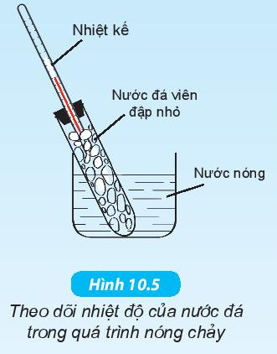
* Thí nghiệm theo dõi nhiệt độ của nước đá trong quá trình nóng chảy
* Chuẩn bị: Nước đá viên, nước nóng, 1 ống nghiệm, 1 cốc thủy tinh, nhiệt kế

Slide 19

Làm việc nhóm
Nhiệm vụ:
Thực hiện thí nghiệm, ghi lại nhiệt độ của nước trong ống nghiệm
Nhận xét nhiệt độ của nước trong quá trình nóng chảy.

Slide 20
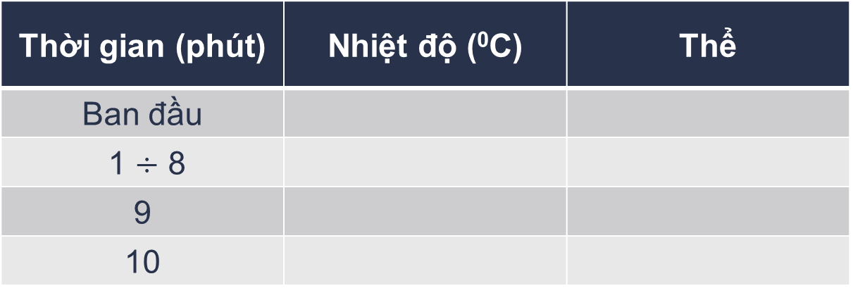
Kết quả theo dõi nhiệt độ của nước đá trong quá trình nóng chảy
Thời gian (phút) | Nhiệt độ (⁰C) | Thể
Ban đầu
1 $÷$ 8
9
10
0
Rắn
0
Rắn + lỏng
5
Lỏng
8
Lỏng
Kết luận: Nhiệt độ không thay đổi trong quá trình nước đá nóng chảy

Slide 21
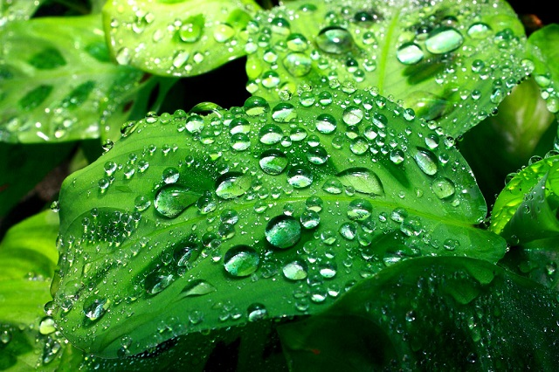
2. Sự hóa hơi và sự ngưng tự
Buổi sáng sớm ta thấy những giọt sương đọng trên lá. Khi nắng lên giọt sương biến mất. Vậy nước ở đâu đọng lại thành giọt sương và sau đó giọt sương biến mất đi đâu ?

Slide 22
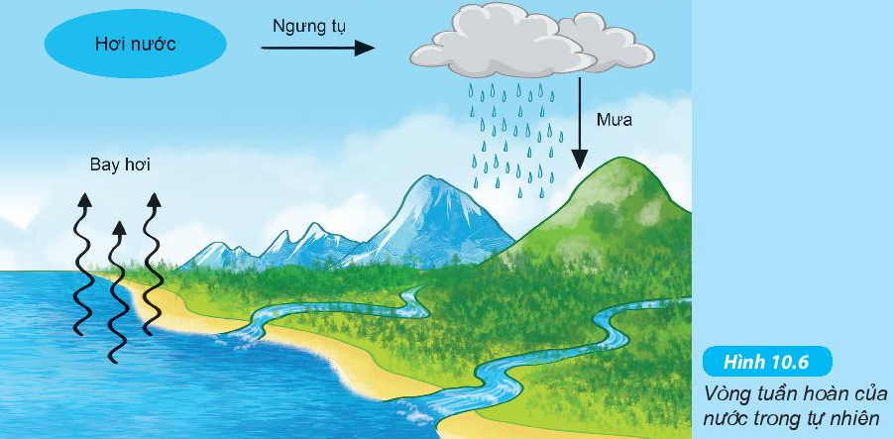

Slide 23
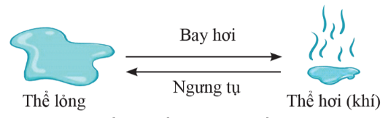
Sự ngưng tụ là gì? Sự hóa hơi là gì?
Quá trình chất chuyển từ thể lỏng sang thể hơi gọi là sự hoá hơi.
Quá trình chất chuyển từ thể hơi sang thể lỏng gọi là sự ngưng tụ.

Slide 24
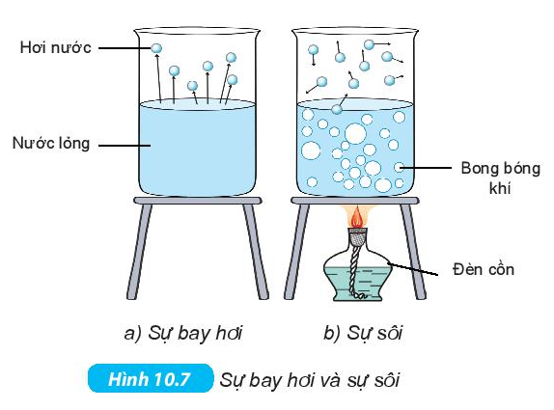
Sự bay hơi và sự sôi
Khi sự hoá hơi xảy ra trên bề mặt chất lỏng thì gọi là sự bay hơi, khi xảy ra cả trên bề mặt và trong lòng khối chất lỏng thì gọi là sự sôi.

Slide 25
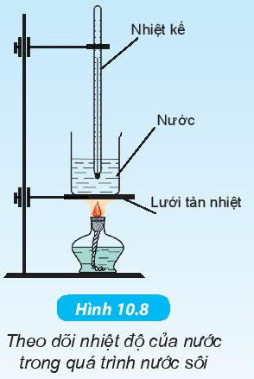
* Thí nghiệm theo dõi nhiệt độ của nước trong quá trình sôi
* Chuẩn bị: Nước cất, cốc thủy tinh chịu nhiệt, nhiệt kế, đèn cồn

Slide 26
Làm việc nhóm
Nhiệm vụ:
Tiến hành thí nghiệm, ghi lại nhiệt độ trên nhiệt kế trong quá trình đun nước sôi (1 phút ghi 1 lần, ghi khoảng 4 – 5 lần)
Nhận xét nhiệt độ của nước trong quá trình sôi

Slide 27
Kết quả theo dõi nhiệt độ của nước đá trong quá trình nước sôi
Thời gian | Nhiệt độ (⁰C) | Hiện tượng
Ban đầu
1 phút
2 phút
3 phút
4 phút
5 phút
65
Nước bay hơi
75
Nước bay hơi
88
Nước bay hơi
94
Nước bay hơi
100
Nước sôi
100
Nước sôi
Kết luận: Nước sôi ở khoảng 100⁰C, nhiệt độ không thay đổi trong quá trình nước sôi.

Slide 28
TỔNG KẾT
Rắn, lỏng, khí là ba thể của chất. Chúng khác nhau ở các tình chất như: hình dạng, khả năng chịu nén, khả năng lan truyền
1
Ở điều kiện thích hợp chất có thể chuyển từ thể này sang thể khác.
2
Sự nóng chảy, sự đông đặc, sự sôi của một chất xảy ra ở một nhiệt độ xác định
3
Sự bay hơi và sự ngưng tụ xảy ra ở mọi nhiệt độ
4

Slide 29
LUYỆN TẬP
Câu 1: Điền các từ thích hợp vào chỗ chấm trong đoạn văn sau:
rắn, lỏng, khí
Trên Trái Đất, nước tồn tại ở các thể (1) ………………………
Nước ở sông hồ, đại dương ở thể (2) ………… Ở thể này nước có khả năng (3)………………………….. nên có thể chảy từ sông vào biển.
Ở thể (4)….............. nước không có hình dạng cố định.
Khi nước ở thể (5)……… nó (6) ………………………… và (7)…………………… Do đó khi bị đóng băng, nước sông sẽ không thể chảy ra biển. Ta có thể đi trên mặt nước sông đóng băng.
lỏng
chảy tràn trên bề mặt
khí
rắn
có hình dạng cố định
không chảy lan

Slide 30
Câu 2: Hiện tượng tự nhiên nào sau đây là do hơi nước ngưng tụ?
A. Tạo thành mây.
B. Gió thổi.
C. Mưa rơi.
D. Lốc xoáy.

Slide 31
Câu 3: Một số chất khí có mùi thơm toả ra từ bông hoa hồng làm ta có thể ngửi thấy mùi hoa thơm. Điều này thể hiện tính chất nào của thể khí?
A. Dễ dàng nén được.
B. Không có hình dạng xác định.
C. Có thể lan toả trong không gian theo mọi hướng.
D. Không chảy được.

Slide 32
Câu 4: Sự chuyển thể nào sau đây xảy ra ở nhiệt độ xác định?
A. Ngưng tụ.
B. Hóa hơi.
C. Bay hơi.
D. Sôi.

Slide 33
VẬN DỤNG
Câu 1: Phơi quần áo ở nơi có nắng hoặc gió thì quần áo khô nhanh hơn. Theo em nắng và gió ảnh hưởng như thế nào đến sự bay hơi nhanh, chậm của nước?
Câu 2: Giải thích vì sao chất làm bình chứa phải ở thể rắn?

Slide 34
.
Học thuộc ghi nhớ
Hoàn thành các bài tập trong SBT
Đọc trước bài mới:
Bài 11 – Oxygen – không khí
HƯỚNG DẪN VỀ NHÀ.

Slide 35
CẢM ƠN CÁC EM ĐÃ LẮNG NGHE!

